Slide 1
Chủ đề
6
NGÀY – GIỜ, GIỜ - PHÚT, NGÀY - THÁNG
Bài 31
THỰC HÀNH VÀ TRẢI NGHIỆM
XEM ĐỒNG HỒ, XEM LỊCH
Tiết 2: Thực hành xem lịch

Slide 2
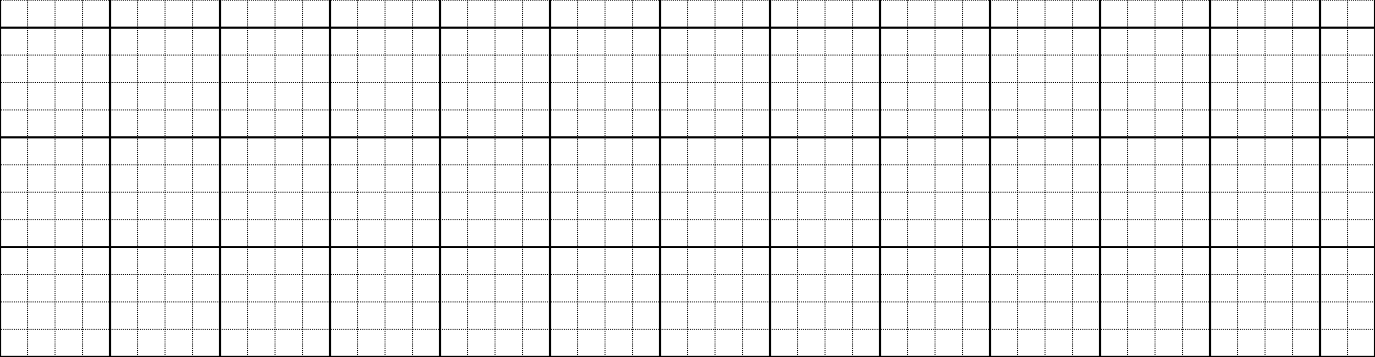

Thứ năm ngày 23 tháng 12 năm 2021
Toán
Thực hành và trải nghiệm xem đồng
hồ, xem lịch
Trang
121

Slide 3

Yêu cầu cần đạt
Xem lịch và trả lời được câu hỏi.
Nhớ các ngày kỉ niệm của tháng 5, tháng 6, tháng 12.

Slide 4
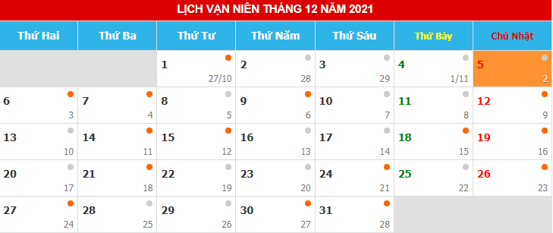
1
Em xem tờ lịch tháng này rồi trả lời câu hỏi.
5
2
a) Hôm nay là thứ mấy, ngày mấy, tháng mấy?
Hôm nay là thứ năm, ngày 23 tháng 12
b) Hôm qua là thứ mấy, ngày mấy, tháng mấy?
Hôm qua là thứ tư, ngày 22 tháng 12
c) Ngày mai là thứ mấy, ngày mấy, tháng mấy?
Ngày mai là thứ sáu, ngày 24 tháng 12

Slide 5
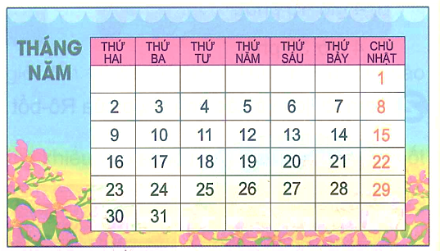
2
Xem tờ lịch tháng 5 dưới đây rồi trả lời câu hỏi.
- Tháng 5 có bao nhiêu ngày ?
Tháng 5 có 31 ngày.
- Tháng 5 có bao nhiêu ngày thứ Ba, đó là những ngày nào ?
Tháng Năm có 5 ngày thứ Ba. Đó là các ngày: 3, 10, 17, 24, 31.
- Ngày 19 tháng 5 là sinh nhật Bác Hồ. Ngày đó là thứ mấy?
Ngày 19 tháng 5
là thứ Năm

Slide 6
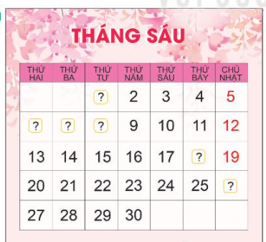

3
a) Nêu các ngày còn thiếu trong tờ lịch tháng 6 ở bên.
b) Xem tờ lịch bên rồi trả lời câu hỏi.
- Ngày Quốc tế Thiếu nhi 1/6 là thứ mấy?
- Nếu hôm nay là thứ Năm ngày 16 tháng 6 thì:
+ Thứ Năm tuần trước là ngày nào?
+ Thứ Năm tuần sau là ngày nào?
Hoạt động nhóm 4
Thời gian: 3 phút

Slide 7
3
a) Nêu các ngày còn thiếu trong tờ lịch tháng 6 ở bên.
b) Xem tờ lịch bên rồi trả lời câu hỏi.
- Ngày Quốc tế Thiếu nhi 1/6 là thứ mấy?
Thứ Tư
1
- Nếu hôm nay là thứ Năm ngày 16 tháng 6 thì:
6
7
8
+ Thứ Năm tuần trước là ngày nào?
18
26
Ngày 9
+ Thứ Năm tuần sau là ngày nào?
Ngày 23

Slide 8






Tạm biệt và hẹn gặp lại
các con vào những tiết học sau!

